Slide 1
Rational Unified Process

Slide 2
Rational Unified Process: es un proceso de desarrollo de software desarrollado por la empresa Rational Software, actualmente propiedad de IBM.​ Junto con el Lenguaje Unificado de Modelado (UML), constituye la metodología estándar más utilizada para el análisis, diseño, implementación y documentación de sistemas orientados a objetos.
El RUP no es un sistema con pasos firmemente establecidos, sino un conjunto de metodologías adaptables al contexto y necesidades de cada organización. También se conoce por este nombre al software, también desarrollado por Rational, que incluye información entrelazada de diversos artefactos y descripciones de las diversas actividades. Está incluido en el Rational Method Composer (RMC), que permite la personalización de acuerdo con las necesidades.
Originalmente se diseñó un proceso genérico y de dominio público, el Proceso Unificado, y una especificación más detallada, el Rational Unified Process, que se vendiera como producto independiente.

Slide 3
Principios de desarrollo
La Filosofía del RUP está basado en 6 principios clave que son los siguientes:
Adaptar el proceso
El proceso deberá adaptarse a las necesidades del cliente ya que es muy importante interactuar con él. Las características propias del proyecto, el tamaño del mismo, así como su tipo o las regulaciones que lo condicionen, influirán en su diseño específico. También se deberá tener en cuenta el alcance del proyecto.
Equilibrar prioridades
Los requisitos de los diversos participantes pueden ser diferentes, contradictorios o disputarse recursos limitados. Debe poder encontrarse un equilibrio que satisfaga los deseos de todos. Gracias a este equilibrio se podrán corregir desacuerdos que surjan en el futuro. Al igual esta metodología está acorde con el Lenguaje Unificado de Modelado (UML).
Demostrar valor iterativamente
Los proyectos se entregan, aunque sea de un modo interno, en etapas iteradas. En cada iteración se analiza la opinión de los inversores, la estabilidad y calidad del producto, y se refina la dirección del proyecto así como también los riesgos involucrados.

Slide 4
Principios de desarrollo
Colaboración entre equipos
El desarrollo de software no lo hace una única persona sino múltiples equipos. Debe haber una comunicación fluida para coordinar requisitos, desarrollo, evaluaciones, planes, resultados, etc.
Enfocarse en la calidad
El control de calidad no debe realizarse al final de cada iteración, sino en todos los aspectos de la producción. El aseguramiento de la calidad forma parte del proceso de desarrollo y no de un grupo independiente, también es una estrategia de desarrollo de software.
Elevar el nivel de abstracción
Este principio dominante motiva el uso de conceptos reutilizables tales como patrones de diseño del software, lenguajes 4GL o esquemas (frameworks) por nombrar algunos. Estos se pueden acompañar por las representaciones visuales de la arquitectura, por ejemplo con UML.

Slide 5
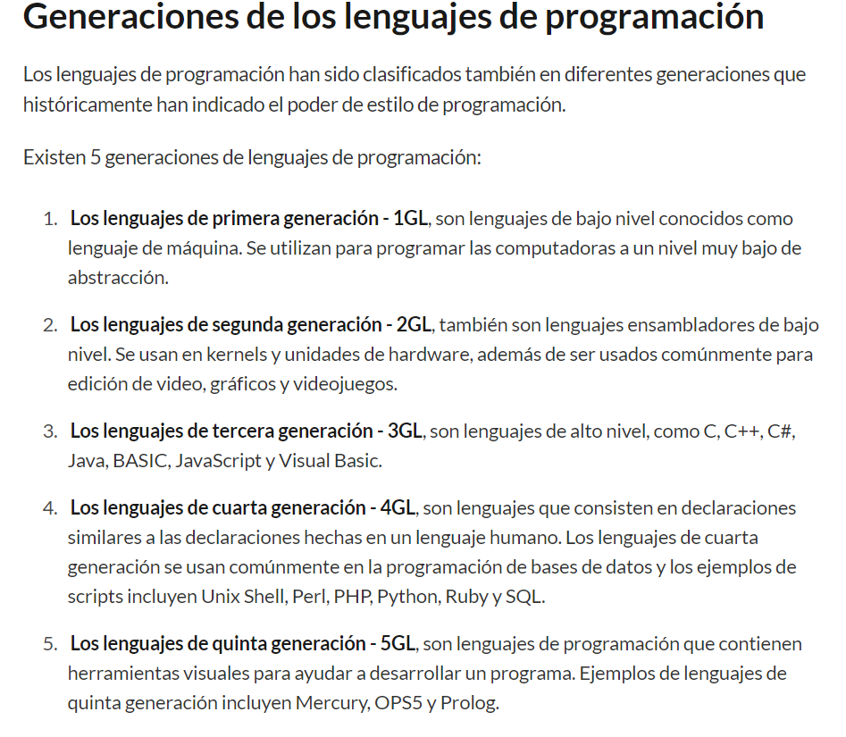

Slide 6
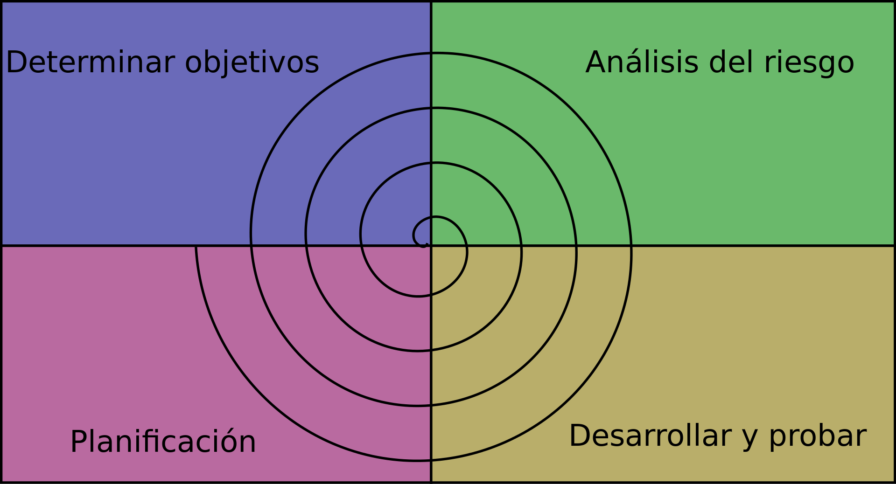
Desarrollo en espiral
El desarrollo en espiral es un modelo de ciclo de vida del software definido por primera vez por Barry Boehm en 1986,​ utilizado generalmente en la ingeniería de software.
Las actividades de este modelo se conforman en una espiral, en la que cada bucle o iteración representa un conjunto de actividades. Las actividades no están fijadas a ninguna prioridad, sino que las siguientes se eligen en función del análisis de riesgo, comenzando por el bucle interior.

Slide 7
En cada vuelta o iteración hay que tener en cuenta:
Los Objetivos: qué necesidad debe cubrir el producto.
Alternativas: las diferentes formas de conseguir los objetivos de forma exitosa, desde diferentes puntos de vista como pueden ser:
Características: experiencia del personal, requisitos a cumplir, etc.
Formas de gestión del sistema.
Riesgo asumido con cada alternativa.
Desarrollar y Verificar: Programar y probar el software.

Slide 8
Si el resultado no es el adecuado o se necesita implementar mejoras o funcionalidades:
Se planificaran los siguientes pasos y se comienza un nuevo ciclo de la espiral. La espiral tiene una forma de caracola y se dice que mantiene dos dimensiones, la radial y la angular:
Angular: Indica el avance del proyecto del software dentro de un ciclo.
Radial: Indica el aumento del coste del proyecto, ya que con cada nueva iteración se pasa más tiempo desarrollando.
Este sistema es muy utilizado en proyectos grandes y complejos como puede ser, por ejemplo, la creación de un Sistema Operativo.
Al ser un modelo de Ciclo de Vida orientado a la gestión de riesgo se dice que uno de los aspectos fundamentales de su éxito radica en que el equipo que lo aplique tenga la necesaria experiencia y habilidad para detectar y catalogar correctamente los riesgos.

Slide 9
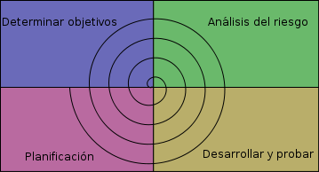
Tareas
Para cada ciclo habrá cuatro actividades:
Determinar objetivos
Análisis del riesgo
Desarrollar y probar
Planificación

Slide 10
Determinar o fijar objetivos
Fijar también los productos definidos a obtener: requisitos, especificación, manual de usuario.
Fijar las restricciones.
Identificación de riesgos del proyecto y estrategias alternativas para evitarlos.
Hay una cosa que solo se hace una vez: planificación inicial.
Desarrollar, verificar y validar (probar)
Tareas de la actividad propia y de prueba.
Análisis de alternativas e identificación resolución de riesgos.
Dependiendo del resultado de la evaluación de los riesgos, se elige un modelo para el desarrollo, el que puede ser cualquiera de los otros existentes, como formal, evolutivo, cascada, etc. Así si por ejemplo si los riesgos en la interfaz de usuario son dominantes, un modelo de desarrollo apropiado podría ser la construcción de prototipos evolutivos. Si los riesgos de protección son la principal consideración, un desarrollo basado en transformaciones formales podría ser el más apropiado.
Análisis y evaluación del riesgo
Se lleva a cabo el estudio de las causas de las posibles amenazas y probables eventos no deseados y los daños y consecuencias que éstas puedan producir. Se evalúan alternativas. Se debe tener un prototipo antes de comenzar a desarrollar y probar.

Slide 11
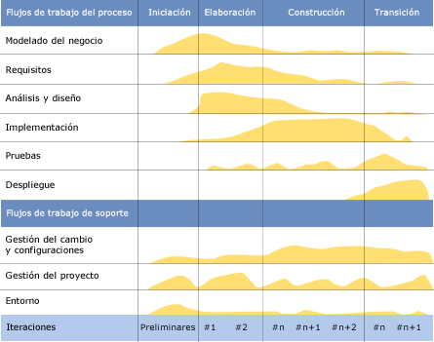
Ciclo de vida RUP
El ciclo de vida RUP es una implementación del desarrollo en espiral. Fue creado ensamblando los elementos en secuencias semi-ordenadas. El ciclo de vida organiza las tareas en fases e iteraciones.
RUP divide el proceso en cuatro fases, dentro de las cuales se realizan pocas pero grandes y formales iteraciones en número variable según el proyecto. En la Figura muestra cómo varía el esfuerzo asociado a las disciplinas según la fase en la que se encuentre el proyecto RUP.

Slide 12
Las primeras iteraciones (en las fases de Inicio y Elaboración) se enfocan hacia la comprensión del problema y la tecnología, la delimitación del ámbito del proyecto, la eliminación de los riesgos críticos, y al establecimiento de una baseline (línea base) de la arquitectura.
Durante la fase de inicio las iteraciones hacen mayor énfasis en actividades de modelado del negocio y de requisitos.
En la fase de elaboración, las iteraciones se orientan al desarrollo de la baseline de la arquitectura, abarcan más los flujos de trabajo de requisitos, modelo de negocios (refinamiento), análisis, diseño y una parte de implementación orientado a la baseline de la arquitectura.
Durante la fase de inicio las iteraciones hacen mayor énfasis en actividades de modelado del negocio y de requisitos.

Slide 13
En la fase de elaboración, las iteraciones se orientan al desarrollo de la baseline de la arquitectura, abarcan más los flujos de trabajo de requisitos, modelo de negocios (refinamiento), análisis, diseño y una parte de implementación orientado a la baseline de la arquitectura.
En la fase de construcción, se lleva a cabo la construcción del producto por medio de una serie de iteraciones.
Para cada iteración se seleccionan algunos Casos de Uso, se refinan su análisis y diseño y se procede a su implementación y pruebas. Se realiza una pequeña cascada para cada ciclo. Se realizan iteraciones hasta que se termine la implementación de la nueva versión del producto.

Slide 14
Para cada iteración se seleccionan algunos Casos de Uso, se refinan su análisis y diseño y se procede a su implementación y pruebas. Se realiza una pequeña cascada para cada ciclo. Se realizan iteraciones hasta que se termine la implementación de la nueva versión del producto.
En la fase de transición se pretende garantizar que se tiene un producto preparado para su entrega a la comunidad de usuarios.
Como se puede observar en cada fase participan todas las disciplinas, pero dependiendo de la fase el esfuerzo dedicado a una disciplina varía.

Slide 15
Programación orientada a componentes
Un componente de software es una unidad modular de un programa software con interfaces y dependencias bien definidas que permiten ofertar o solicitar un conjunto de servicios o funcionales. La programación orientada a componentes (que también es llamada basada en componentes) es una rama de la ingeniería del software, con énfasis en la descomposición de sistemas ya conformados en componentes funcionales o lógicos con interfaces bien definidas usadas para la comunicación entre componentes.
Se considera que el nivel de abstracción de los componentes es más alto que el de los objetos y por lo tanto no comparten un estado y se comunican intercambiando mensajes que contienen datos.
Un componente de software es un elemento de un sistema que ofrece un servicio predefinido, y es capaz de comunicarse con otros componentes, un objeto escrito de acuerdo a unas especificaciones. No importa qué especificación sea ésta, siempre y cuando el objeto se adhiera a la especificación. Solo cumpliendo correctamente con esa especificación es que el objeto se convierte en componente y adquiere características como reusabilidad.

Slide 16
Programación orientada a componentes
Características
Cuando se necesita el acceso a un componente o cuando este debe ser compartido entre distintas redes, se recurre a procesos como la serialización para entregar el componente a su destino.
La capacidad de ser reutilizado (reusability), es una característica importante de los componentes de software de alta calidad. Un componente debe ser diseñado e implementado de tal forma que pueda ser reutilizado en muchos programas diferentes.
Requiere gran esfuerzo y atención escribir un componente que es realmente reutilizable. Para esto, el componente debe estar:
Completamente documentado.
Probado intensivamente:
Debe ser robusto, comprobando la validez de las entradas.
Debe ser capaz de pasar mensajes de error apropiados.
Diseñado pensando en que será usado de maneras imprevistas.
Otras características incluyen:
Ser intercambiable.
Poseer interfaces definidas.
Ser cohesivos.

Slide 17
Principales características
Desarrollo iterativo
Administración de requisitos
Uso de arquitectura basada en componentes
Control de cambios
Modelado visual del software
Verificación de la calidad del software
Pretende implementar las mejores prácticas en Ingeniería de Software, de forma que se adapte a cualquier proyecto
El RUP caracteriza por ser iterativo e incremental, estar centrado en la arquitectura y guiado por los casos de uso. Incluye artefactos (que son los productos tangibles del proceso como por ejemplo, el modelo de casos de uso, el código fuente, etc.) y roles (papel que desempeña una persona en un determinado momento, una persona puede desempeñar distintos roles a lo largo del proceso).

Slide 18
RUP
Establece oportunidad y alcance
Identifica las entidades externas o actores con las que se trata
Identifica los casos de uso
RUP comprende dos aspectos importantes por los cuales se establecen las disciplinas:
Proceso. Las etapas de esta sección son:
Modelado de negocio
Requisitos
Análisis y Diseño
Implementación
Pruebas
Despliegue
Soporte. En esta parte nos encontramos con las siguientes etapas:
Gestión del cambio y configuraciones
Gestión del proyecto
Entorno

Slide 19
La estructura dinámica de RUP es la que permite que éste sea un proceso de desarrollo fundamentalmente iterativo, y en esta parte se ven inmersas las cuatro fases descritas anteriormente:
Inicio (también llamado Incepción o Concepción).
Elaboración.
Desarrollo (también llamado Implementación, Construcción).
Cierre (también llamado Transición).

Slide 20
Fase de Inicio
Esta fase tiene como propósito definir y acordar el alcance del proyecto con los patrocinadores o involucrados del proyecto en el cual tenemos que, identificar los riesgos asociados al proyecto, proponer una visión muy general de la arquitectura de software y producir el plan de las fases y el de iteraciones posteriores.
Fase de Elaboración
En la fase de elaboración se seleccionan los casos de uso que permiten definir la arquitectura base del sistema y se desarrollaran en esta fase, se realiza la especificación de los casos de uso seleccionados y el primer análisis del dominio del problema, se diseña la solución preliminar.
Fase de Desarrollo o Construcción
El propósito de esta fase es completar la funcionalidad del sistema, para ello se deben clarificar los requisitos pendientes, administrar los cambios de acuerdo a las evaluaciones realizados por los usuarios y se realizan las mejoras para el proyecto.
Fase de Transición
El propósito de esta fase es asegurar que el software esté disponible para los usuarios finales, ajustar los errores y defectos encontrados en las pruebas de aceptación, capacitar a los usuarios y proveer el soporte técnico necesario. Se debe verificar que el producto cumpla con las especificaciones entregadas por las personas involucradas en el proyecto.

